Slide 1
Особливості організації роботи суду під час виборчого процесу
взаємодія зі ЗМІ

Slide 2
Забезпечення своєчасного розгляду виборчих справ
Забезпечення можливості подати апеляційну скаргу (були відсутні відповідальні чергові в суді першої інстанції);
Невідкладна передача справ до суду апеляційної інстанції (у деяких випадках справи передавалися після закінчення строку їх розгляду);
Забезпечення прийому справи після апеляційного розгляду (у разі скасування судового рішення).

Slide 3
Організаційно-розпорядчі документи
Наказ (и) голови суду про організаційні заходи на період виборчого процесу та чергування працівників суду;
Наказ (и) керівника апарату суду про затвердження графіку чергування, визначення відповідальних осіб за своєчасний прийом, реєстрацію, розподіл та передачу адміністративних справ, їх своєчасне повернення в суди першої інстанції;
Лист до судів першої інстанції

Slide 4
Організаційні заходи на період виборчого процесу
Встановлення на період виборчого процесу особливого режиму роботи для суддів, працівників апарату суду в позаробочий час, святкові, вихідні і неробочі дні, а також напередодні дня виборів та в день виборів;
Затвердження Плану основних організаційних заходів щодо забезпечення можливого судового розгляду виборчих справ;
Визначення відповідальної особи (керівник апарату суду) за організацію роботи апарату суду під час виборчого процесу

Slide 5
План заходів
Підготовка проектів організаційно-розпорядчих документів | 1. Визначити наказом відповідальних осіб за організацію роботи суду під час виборчого процесу. 2. Скласти та затвердити графік чергування працівників апарату суду та встановити їх чергування в позаробочий час, святкові, неробочі та вихідні дні з 11 березня 2017 року і до завершення виборчого процесу
Підготувати необхідні матеріали інформаційного характеру | Оновити: - пам’ятку для працівників апарату суду, працівників охорони щодо взаємодії з журналістами під час виборчого процесу; - пам’ятку чергового працівника апарату суду на період виборчого процесу; - пам’ятку для працівників ЗМІ щодо особливостей висвітлення судового розгляду справ у залі судового засідання

Slide 6
План заходів
Провести навчання із працівниками апарату суду, які чергують відповідно до затвердженого графіку | Ознайомити працівників апарату суду із нормативно-правовими актами, що стосуються виборчого процесу Провести позаплановий інструктаж щодо роботи в КП «ДСС»
Підготувати матеріально-технічну базу та зали судових засідань, необхідні для розгляду справ | 1.Здійснити перевірку засобів протипожежної безпеки та схем евакуації на випадок виникнення надзвичайних ситуацій. 2. Підготувати до відправлення правосуддя зали судових засідань. 4. Забезпечити ефективну та безперебійну роботу комп’ютерної та офісної техніки, технічних засобів фіксації судового процесу. 5. Забезпечити суддів необхідними витратними матеріалами для відправлення правосуддя. 6. Забезпечити своєчасне відправлення кореспонденції. 7. Забезпечити своєчасну передачу справ за належністю.

Slide 7
План заходів
Ужити заходів щодо забезпечення безпеки працівників суду та учасників виборчого процесу | Погодити дії з відповідними підрозділами органів внутрішніх справ (національної гвардії) щодо забезпечення охорони суду, суддів та працівників апарату суду на період виборчого процесу.
Інформаційні заходи та заходи щодо взаємодії із ЗМІ | Розмістити на офіційній веб-сторінці суду та інформаційних стендах необхідну інформацію щодо роботи суду у період виборчого процесу Своєчасно організовувати трансляцію судових засідань Здійснювати оповіщення сторін про розгляд справи через веб-сайт суду

Slide 8
Розпорядження про чергування
Судді, та їх помічники, секретарі судового засідання до закінчення виборчого процесу, чергують цілодобово в телефонному режимі, у тому числі у святкові, вихідні і неробочі дні, а також напередодні дня виборів та в день виборів.
Суддям, та їх помічникам, секретарям судового засідання до закінчення виборчого процесу організовувати свою роботу таким чином, щоб у випадку надходження справ, пов’язаних з виборчим процесом, судді-доповідачі були готові негайно отримати розподілені на них адміністративні справи, а колегії суддів – розглянути вказані справи у встановлені законом строки.

Slide 9
Гарантії та компенсації
Суддям: надання іншого дня відпочинку протягом строку, встановленого наказом голови суду;
Працівникам апарату (державним службовцям): надання іншого дня відпочинку протягом місяця (ст. 56 Закону України «Про державну службу»);
Працівникам апарату (патронатна служба): надання іншого дня відпочинку протягом строку, встановленого наказом голови суду.

Slide 10
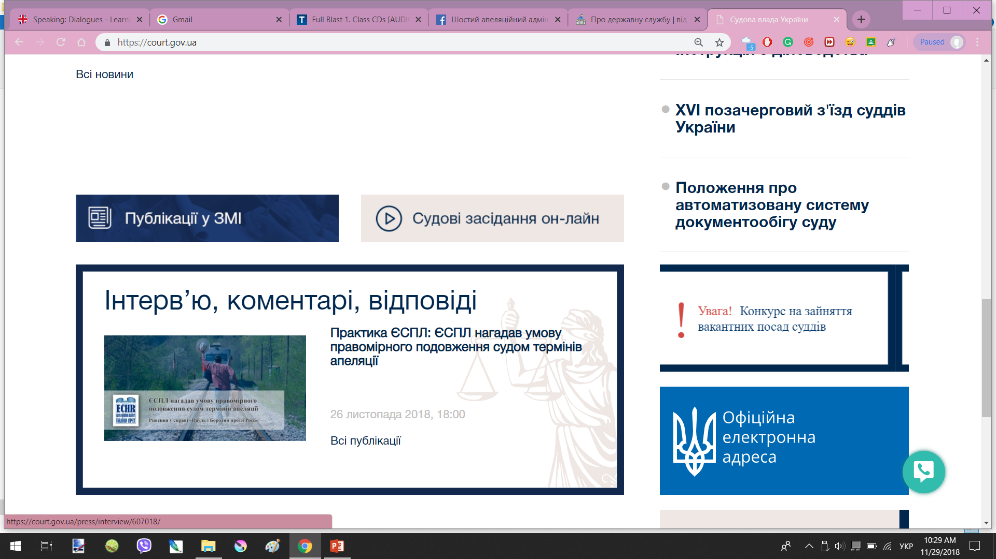
Транслювання судового засідання
Здійснюється на веб-порталі Судова влада України https://court.gov.ua/
Необхідно направити лист на адресу ДП «Інформаційні судові системи» не пізніше як за три робочі дні до судового засідання (лист ДСА України від 14.03.2016 №15-1924\16).

Slide 11
Відповідальні працівники Шостого ААС
Повідомити про надходження апеляційних скарг, узгодити порядок направлення справ до суду апеляційної інстанції і їх повернення можна з відповідальними працівниками Шостого ААС:
Розпорядженням голови суду будуть створені робочі групи з надання методичної допомоги судам першої інстанції.
Заступник керівника апарату суду Квятковська Катерина Юріївна | (067) 997-69-66
Начальник відділу Черняхівська Світлана Геннадіївна | (097) 567-00-15
Заступник начальника відділу Добрянський Микола Миколайович | (067) 801-02-53

